Slide 1
LAYER (LỚP)
Dương Ngọc Vân Khanh

Slide 2
Khái niệm Layer
PTS tách riêng những phần khác nhau trên file hình ảnh ra và đặt nó lên lớp riêng biệt
Giúp thao tác trên từng layer
Đưa những hình ảnh khác lên một layer
-> Ảnh tổng hợp phối ghép tất cả các layer.
1

Slide 3
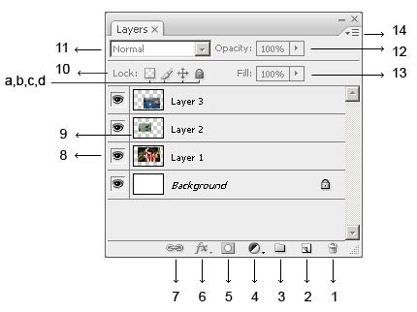
Các lệnh trên pallete Layers
Window / Layers (F7)
New file: layer background
New Layer :

Slide 4
1. Delete Layer (Xoá Layer):
Chọn layer cần xoá, kéo vào thùng rác hoặc nhấn Delete
Chọn nhiều layer hoặc đối tượng -> giữ Shift hoặc chọn đối tượng

Slide 5
2. Create a new layer
Mở file
Tạo layer mới (nhấn biểu tượng) hoặc
Ctrl – Shift – N (xuất hiện hộp thoại)
Ctrl – Shift – Alt – N (không xuất hiện hộp thoại)

Slide 6
Nhân bản layer:
Drag mouse kéo layer vào nút “Create a new layer”
hoặc nhấn Ctrl – J.
Giữ Alt, dùng công cụ move, rê chuột
Khi có vùng chọn -> copy vùng chọn trong cùng 1 layer
Khi không có vùng chọn -> copy layer thành layer mới
Load layer: giữ Ctrl, click vào ô Preview (số 9)
Hoán chuyển: drag mouse hoặc Layer/Arrange
Chuyển Layer Background thành layer thường: Layer/New/Layer from BG hoặc double click Bg layer.
Đổi tên: double click vào tên của layer.

Slide 7
Create a new group: Mục đích quản lý file
Create new fill or adjustment layer: Hiệu chỉnh màu mà ko làm ảnh hưởng lên layer gốc
Add layer mask: tạo mặt nạ
Add a layer style: tạo hiệu ứng
Link layers: liên kết tạm thời, chỉ xuất hiện khi chọn từ 2 layers trở lên
Indicates layer visibility: Ẩn/hiện layer
Click vào con mắt: ẩn/hiện layer
Giữ Alt + click vào con mắt: ẩn những layer còn lại
Layer thumbnail: hiện ảnh

Slide 8
Lock: khoá layer
Lock transparent pixels: thay đổi trên vùng chọn, bảo vệ vùng trong suốt, chỉ tô lên phần có đối tượng.
Lock image pixels: khi được chọn sẽ không tô, vẽ được
Lock position: không di chuyển được
Lock all: khoá tất cả

Slide 9
Blending mode: chế độ hoà trộn của các layer
Opacity: tạo độ trong suốt cho đối tượng
Fill: Giảm độ trong suốt màu của layer, khi có áp 1 hiệu ứng trong layer style thì hiệu ứng ko bị ảnh hưởng
Menu tắt của layer

Slide 10
SẮP XẾP LAYER
Chọn Layer, nhấn
Ctrl + ]: đưa lên trên 1 lớp
Ctrl + [: đưa xuống dưới 1 lớp
Ctrl + Shift + ]: đưa lên lớp trên cùng
Ctrl + Shift + [: đưa xuống lớp dưới cùng

